Slide 1

Международная ассоциация воздушного транспорта

Slide 2

SOSтояние отрасли

Slide 3
COVID-19 стал самым крупным и затяжным «ударом» по гражданской авиации.
Предыдущие кризисы приводили к потерям 5-20% и длились 6-18 месяцев.
Источник: IATA Economics using data from IATA Monthly Statistics. Data is adjusted for seasonality.

Slide 4
Восстановление экономики способствует росту грузовых перевозок и ВВЛ
МВЛ - 68.8%, ВВЛ - 32.2%, Карго +7.7% (Август 2021 / Август 2019)
Источник: IATA Economics using data from IATA Monthly Statistics. Data is adjusted for seasonality.

Slide 5
ВВЛ восстанавливается существенно быстрее
В 2022 ВВЛ составит 93%, МВЛ 44% от показателей 2019 года.
Источник: IATA Economics Airline Industry Financial Forecast update, October 2021

Slide 6
О возврате отрасли к прибыльности пока говорить не приходится
2022 год станет еще одним годом убытков для отрасли
Источник: IATA Economics Airline Industry Financial Forecast update, October 2021

Slide 7
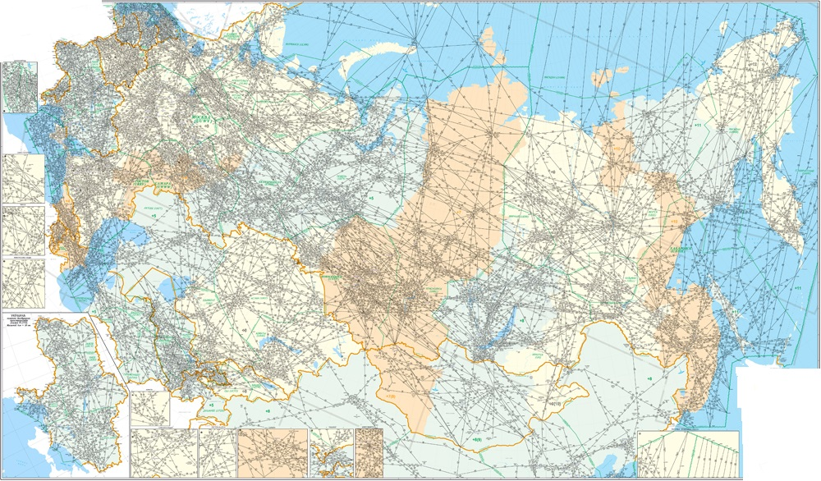
BSP России. Основные показатели.

Slide 8
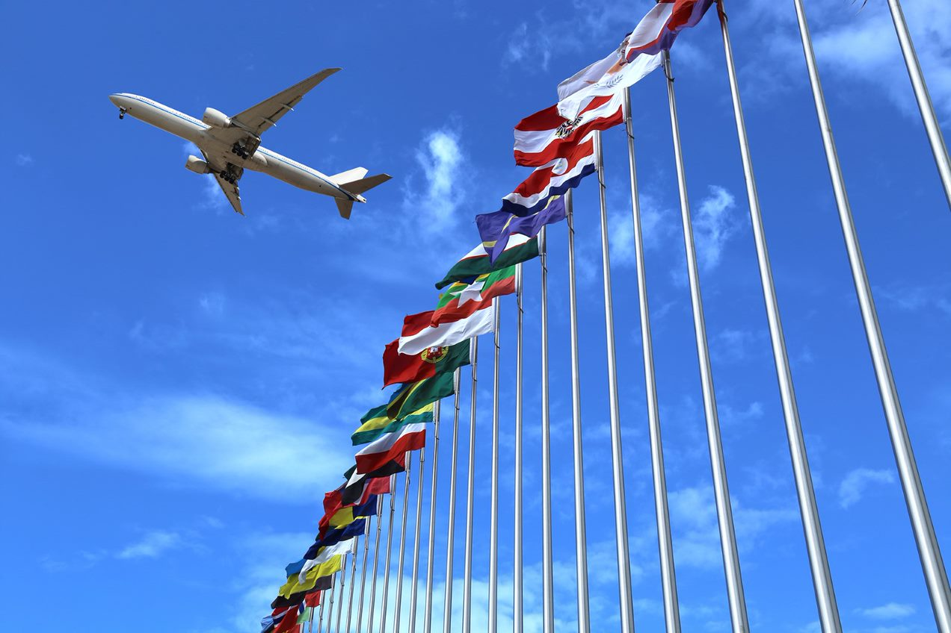
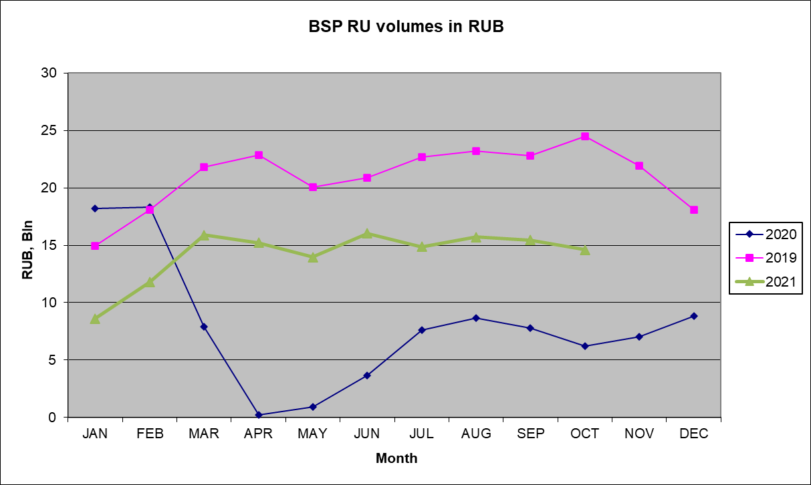
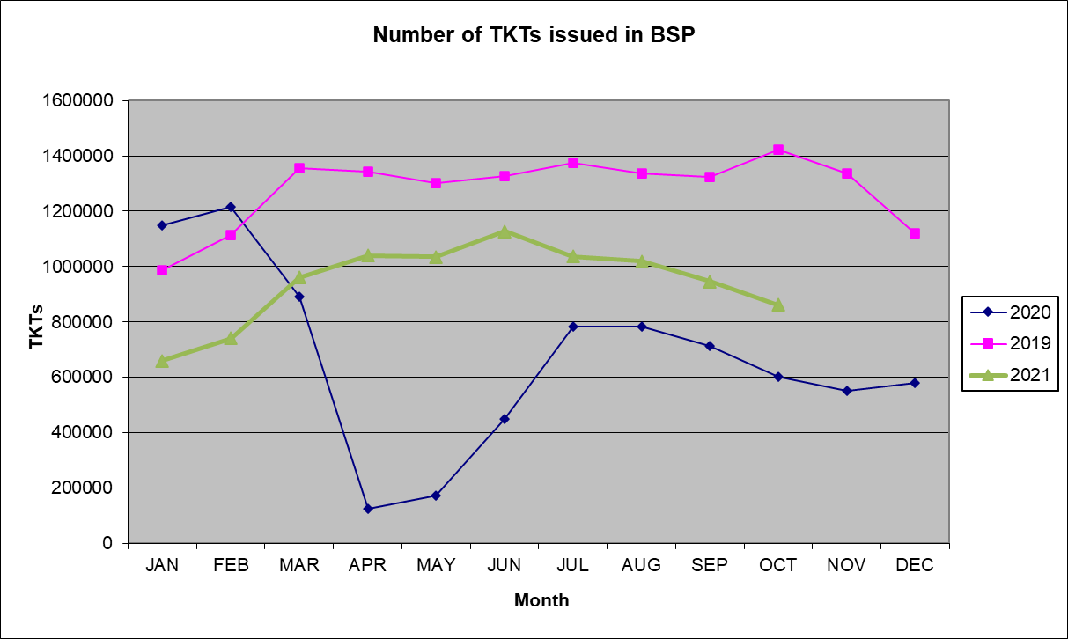
BSP RU 2021 vs 2019
МВЛ + ВВЛ (билеты)
RUB

Slide 9
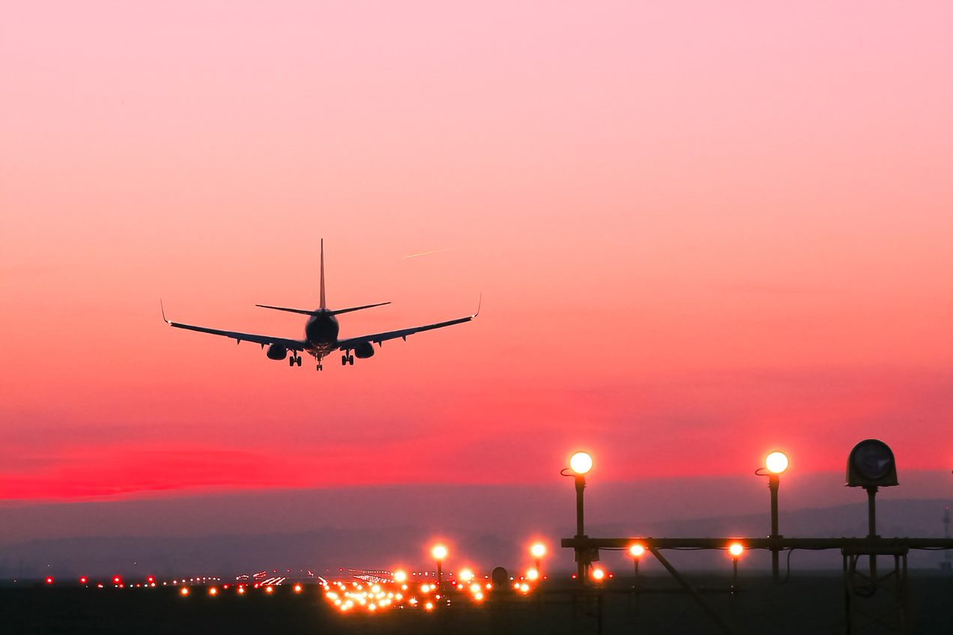
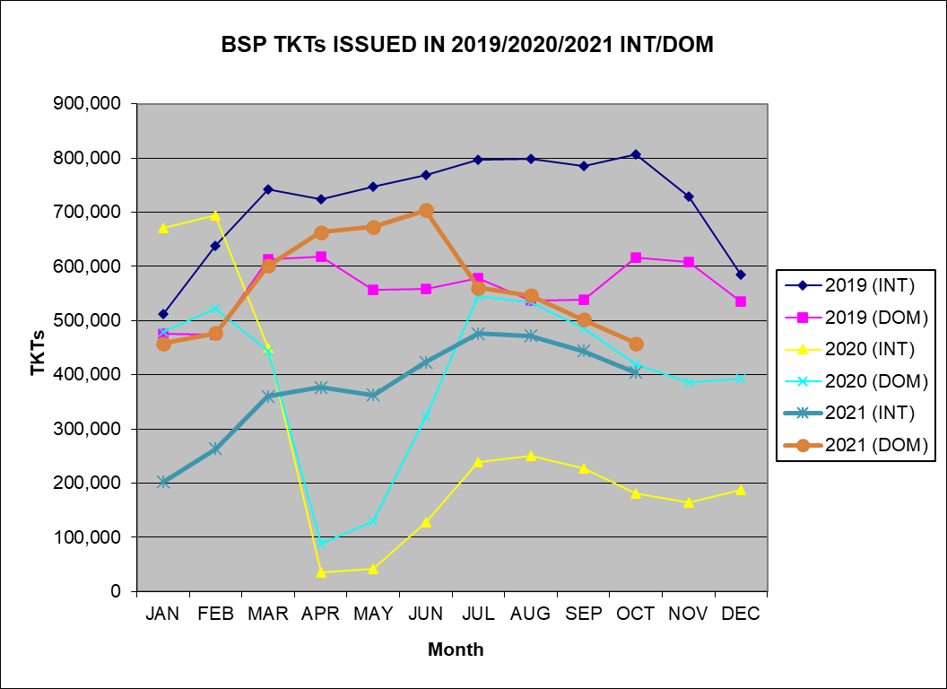
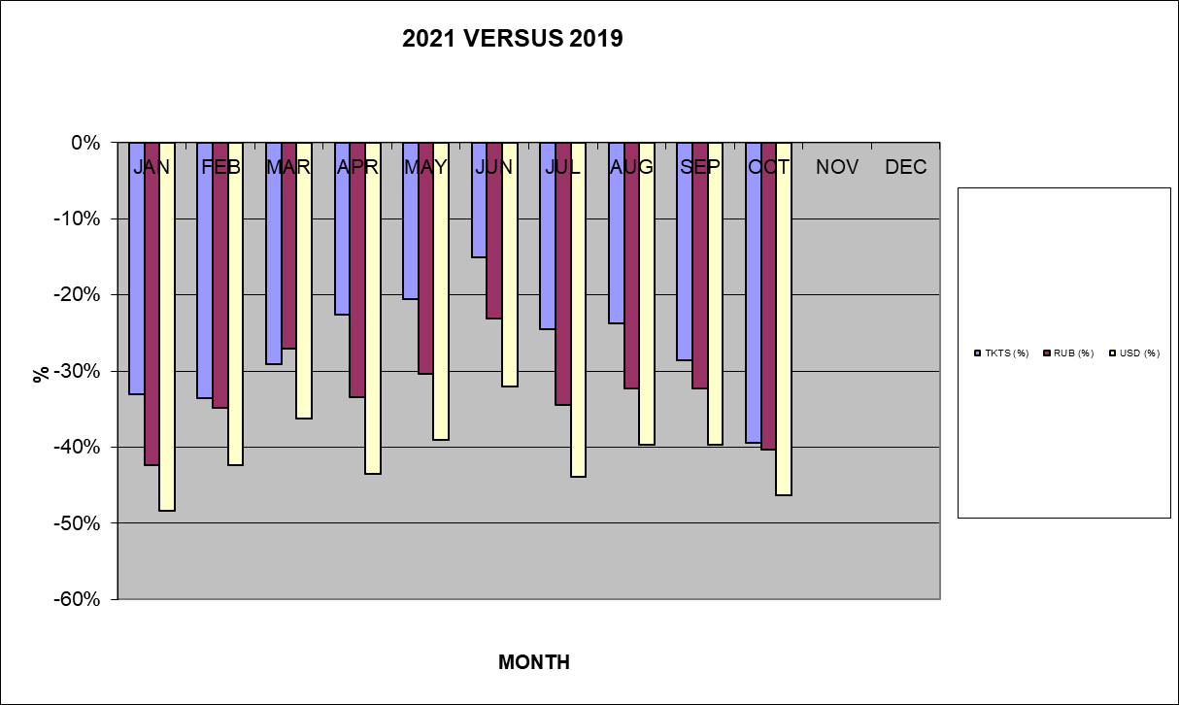
BSP RU 2021 vs 2019
МВЛ / ВВЛ (билеты)

Slide 10
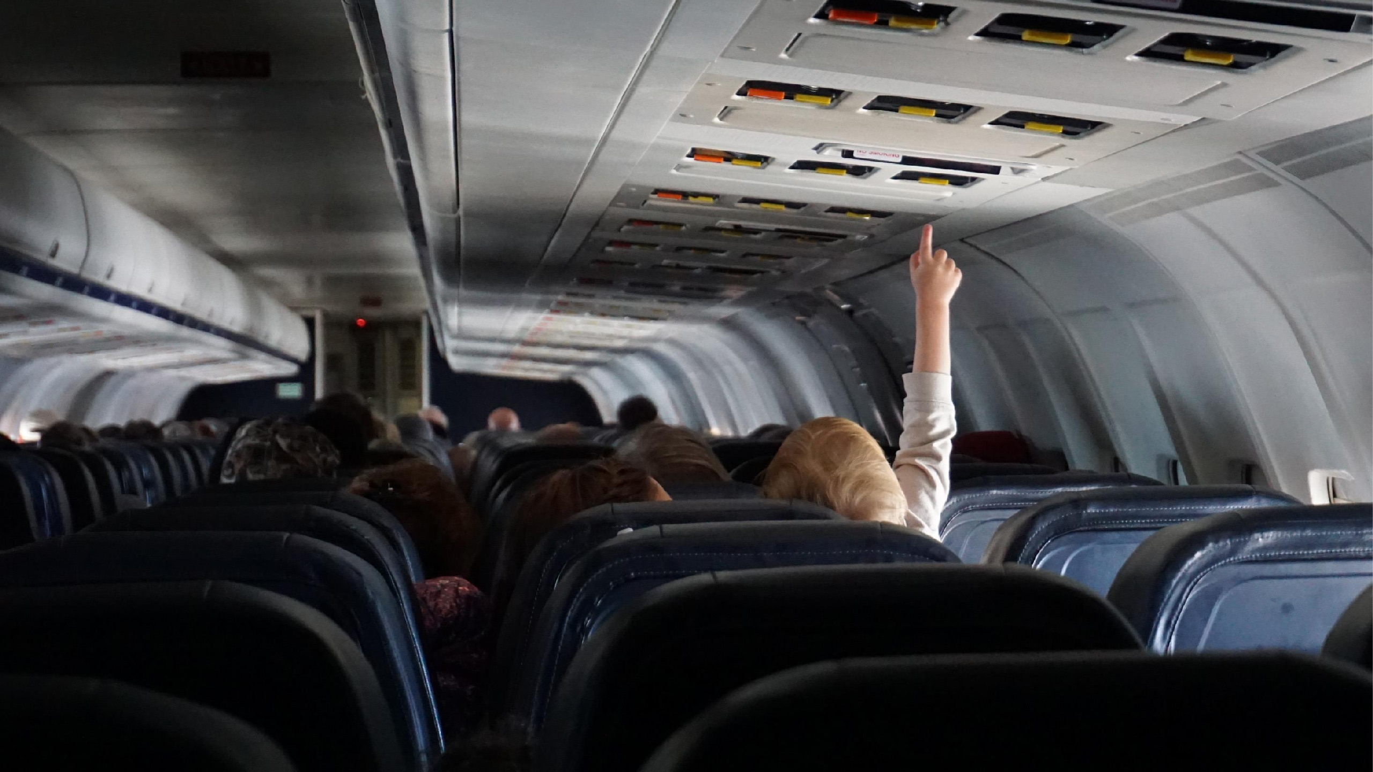
IATA EasyPay

Slide 11
Что такое IATA EASYPAY (IEP)
Одной из составляющих программы NewGen ISS и перехода на Резолюцию ИАТА 812 является внедрение в BSP России нового платежного решения, основанного на принципе «плачу за то, что использую» (pay-as-you-go).
Это безопасный способ оплаты, при котором средства на специальном счете Агента, открытом в расчетном банке BSP, блокируются в момент выписки билета.
IEP является дополнительным способом оплаты и не заменяет ни одну из уже существующих форм оплаты. IATA EasyPay отличается от BSP Cash и BSP Credit Card, имеет отдельную отчетность и свои особые правила, календарь взаиморасчетов и затратную часть.
IEP особенно необходим тем Агентам, которые по какой-либо причине имеют ограничения выписки билетов с формой оплаты BSP Cash.

Slide 12
Преимущества IATA EASYPAY для Агентов – участников BSP
Доступность нового типа аккредитации. IATA EasyPay позволяет Агентам иметь аккредитацию ИАТА и вести продажу услуг Авиакомпаний без банковской гарантии или обеспечительного депозита.
Снижение размера финансового обеспечения. Транзакции IATA EasyPay не учитываются при оценке размера ОКО (Объема Кредиторских Обязательств – RHC), так как не являются частью продаж с формой оплаты CASH. Это позволяет Агентам снижать размер банковской гарантии или обеспечительного депозита.
Добровольность использования. Форма оплаты IATA EasyPay доступна всем Агентам, аккредитованным в ИАТА на добровольной основе.
Альтернативная форма оплаты. IATA EasyPay - это дополнительный финансовый инструмент не заменяющий уже существующие решения.
Отсутствие прямых затрат. Агент не несет затрат при открытии счета и нет требований по минимальному балансу.
Простота в отчетности. Отчеты доступны в рамках отчетности BSP.

Slide 13
IATA Global Passenger Survey

Slide 14

Влияние COVID-19 на мои поездки
75%
ощутили существенное ухудшение качества жизни из-за введенных ограничений
7 из 10
перелеты стали менее удобными из-за сложности в понимании новых правил и требуемого документооборота
9 из 10
позитивно настроены по отношению к мерам, вводимым авиакомпаниями и аэропортами
2021 IATA Global Passenger Survey Highlights. © Copyright International Air Transport Association. All rights reserved.

Slide 15
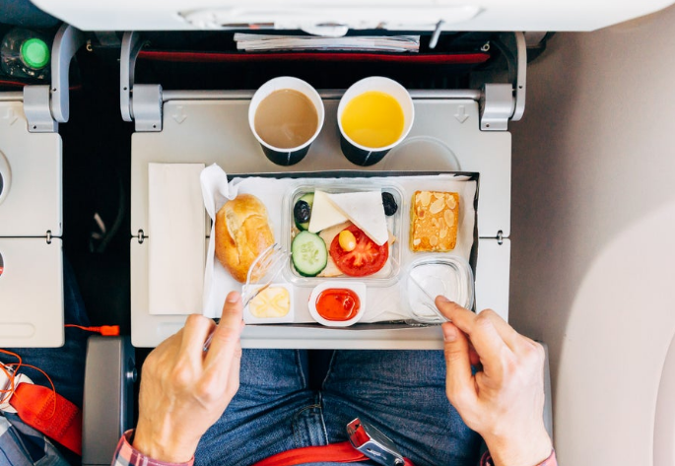
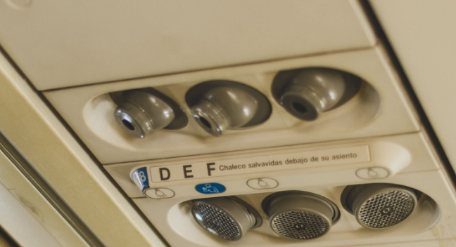
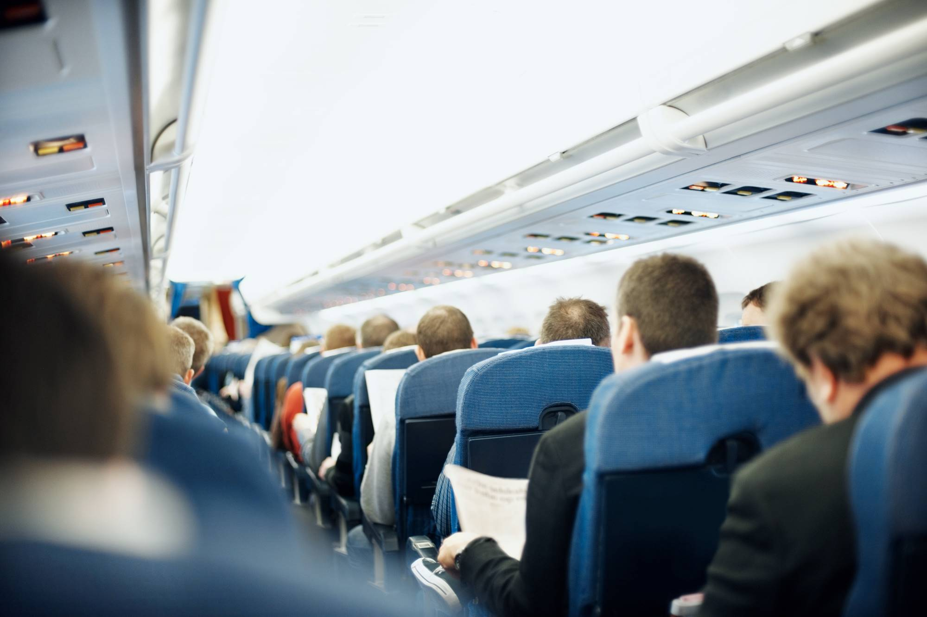
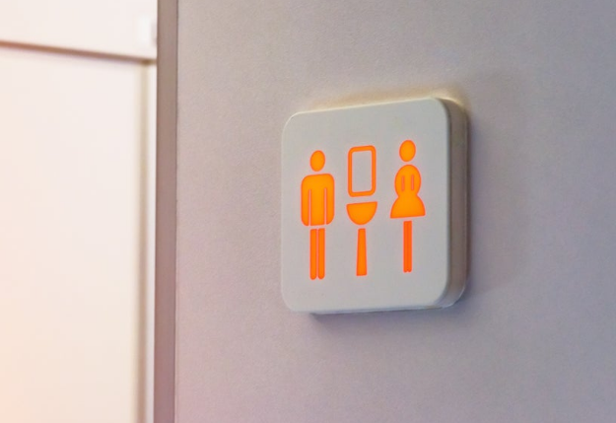
Путешествуя, я переживал…
63%
51%
сидя рядом с инфицированным пассажиром
при посещении туалета
43%
24%
во время перекуса
о качестве воздуха на борту

Slide 16






Меры, которые я хотел бы видеть в постковидной реальности
47%
наличие сертификата о прививках при путешествиях
46%
использование стандартного приложения для проверки документов
33%
повышенное качество санитарной обработки мест общего пользования
=10%

Slide 17
Вызовы ближайших лет

Slide 18
Партнеры
Пассажиры
Авиа
компании
Регуляторы
  Финансовая устойчивость
  Налогообложение
  Продажа доп. услуг
  Новые модели перевозок
  Биобезопасность
  Экология
  Реакция на изменения
  Цифровизация
  Рост тарифов
  Финансовая состоятельность
  Биобезопасность
  Экология
  Снижение интереса, страх
  Contactless
  Бизнес трафик
  Демография
  Финансовая состоятельность
  Биобезопасность
  Экология
  Новые пандемии
  Права пассажиров
  PRM
  Финансовая состоятельность
  Кибербезопасность
  Биобезопасность
  Экология

Slide 19
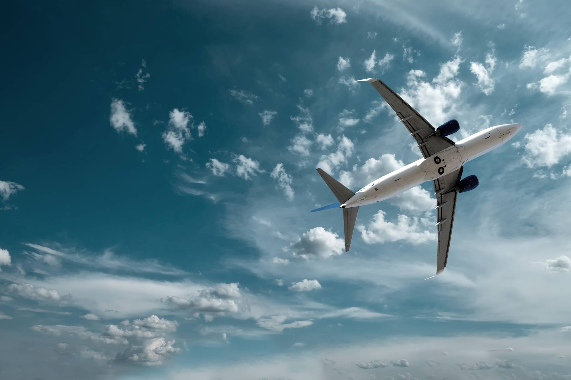
СПАСИБО!

